Slide 1


KEMAS
Digitalisierung und Prozessoptimierung –
unendliche Möglichkeiten
flexible
full of ideas
reliable

Slide 2
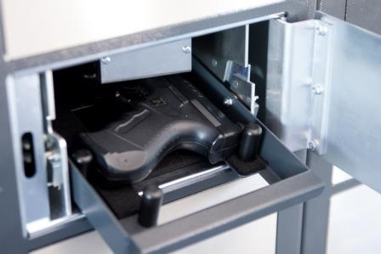
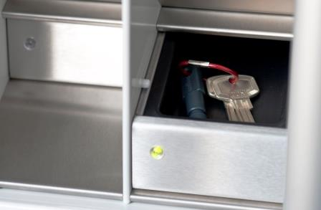
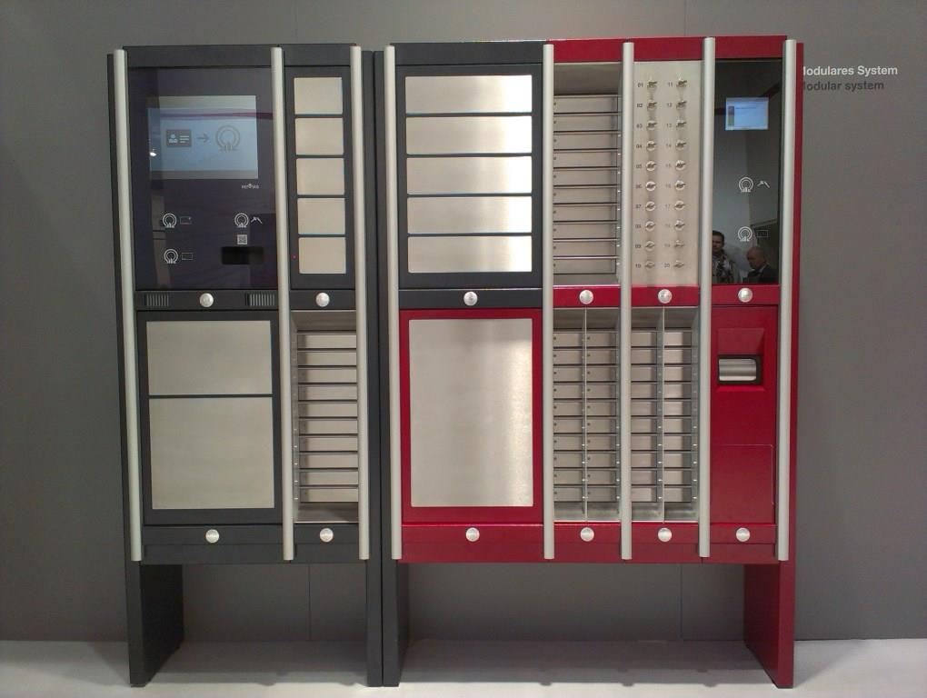
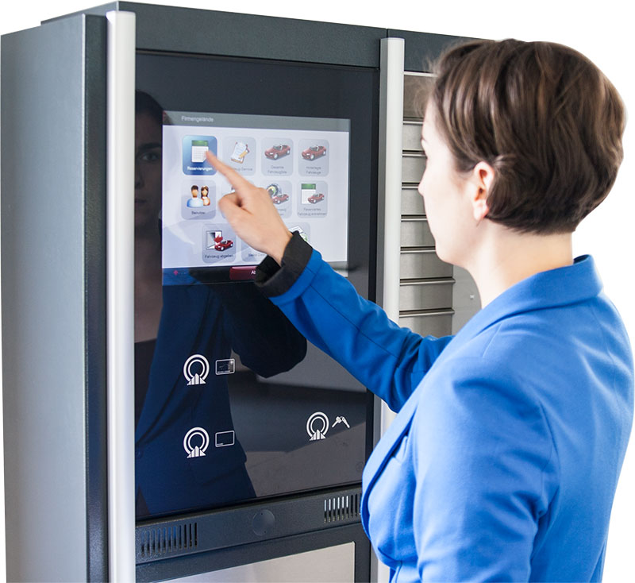
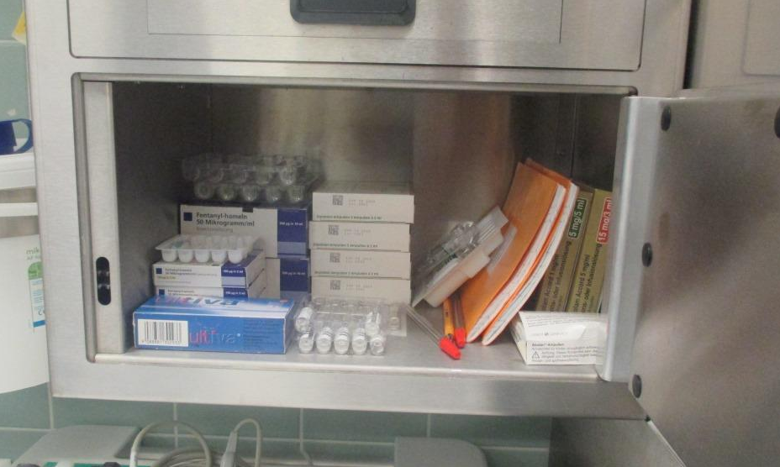

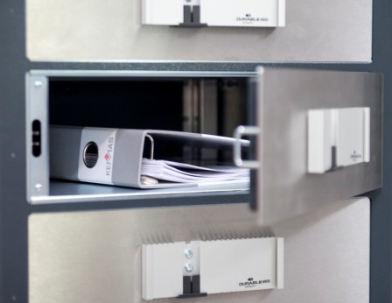
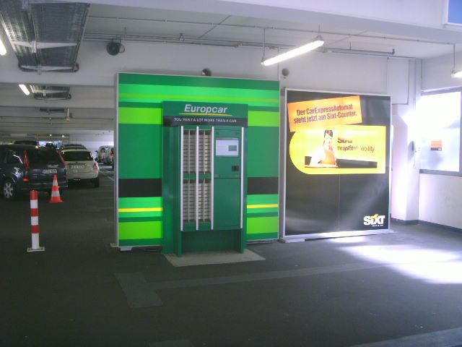
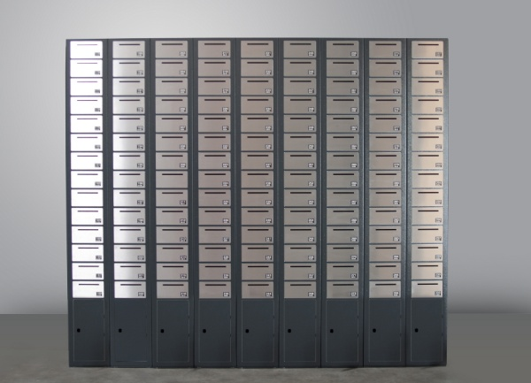
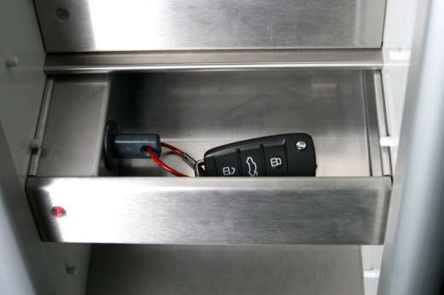
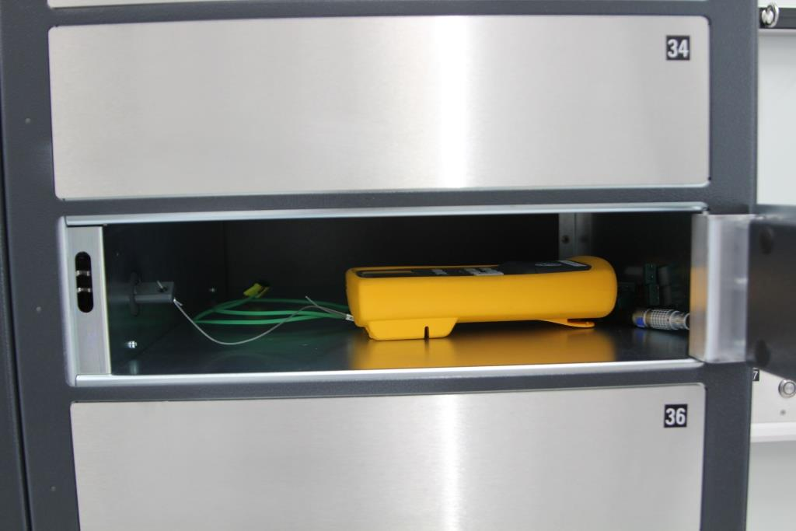

KEMAS Kernkompetenz
Prozessorientierte Selbstbedienungslösungen rund um die Übergabe von materiellen Ressourcen (z.B. Schlüssel, Post, Arbeitsmittel, Werkzeuge, Textilien, Waffen etc.)
  Erfassung, Verwaltung, Verwahrung, Reservierung, Disposition und Übergabe von Objekten bei gleichzeitiger Zugriffssteuerung
Entwicklung und Produktion von mechatronischen Anlagen bzw. SB-Automaten und
zugehöriger Erfassungs-, Steuerungs- und Auswertungs-Software

Slide 3

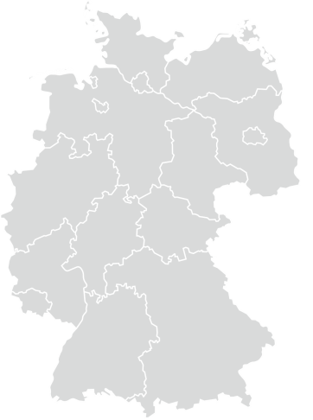
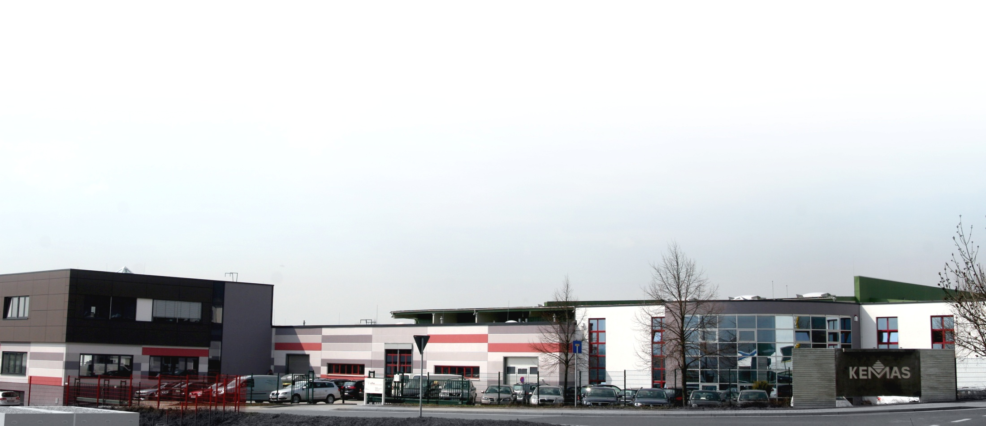
Wer wir sind
Mittelständisches Unternehmen
Standort: Oberlungwitz bei Chemnitz
Gegründet 1991
Seit 2016 Teil der KEBA Gruppe
100 % Made in Germany
Produktion und Fertigung nach DIN EN - ISO 9001
Oberlungwitz | Sachsenring

Slide 4








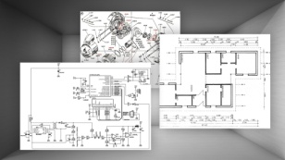




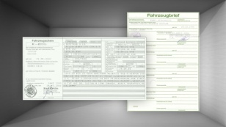











KEMAS Kernkompetenz
Entwicklung und Fertigung intelligenter Übergabesysteme inkl. Software
Pooling
Sharing
Handling

Slide 5




Was wir machen
KEMAS ist seit 25 Jahren Taktgeber für Innovationen im Bereich
mitarbeiter- und kundenbedienter Übergabeautomation.
KEMAS löst den Prozess:
WER darf …
WO nutzen?
WAS …
WANN und …

Slide 6















KEMAS Geschäftsfelder
SECURITY
MOBILITY
LOGISTICS
Sichere Zugriffsregelung
Verwahrung materieller Ressourcen
Verfügbarkeit von Mobilität
Effiziente Fuhrparkbewirtschaftung
Wirtschaftliche Nutzung
Bedarfsgerechte Verfügbarkeit

Slide 7
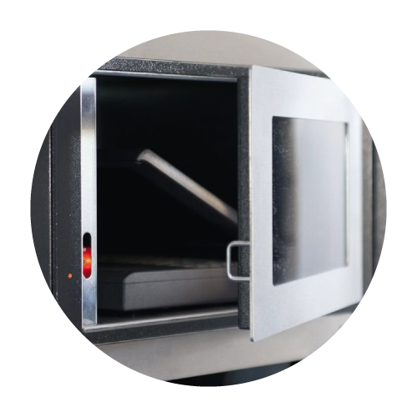
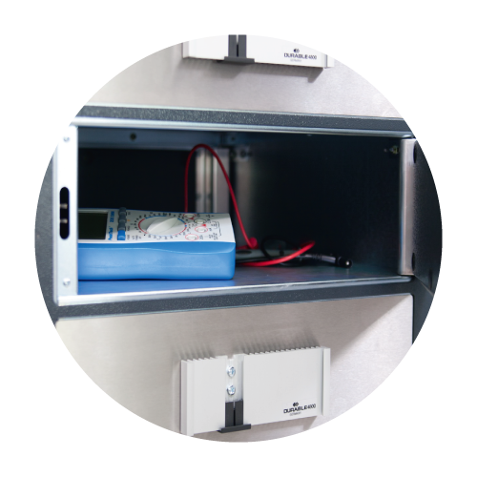
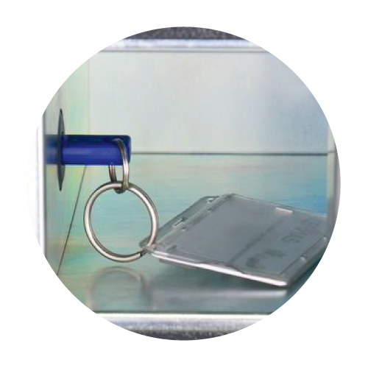


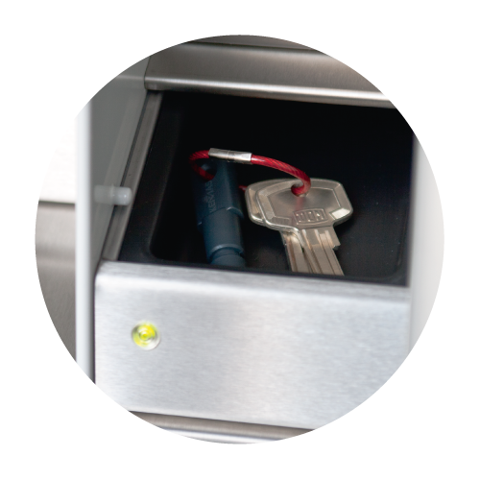
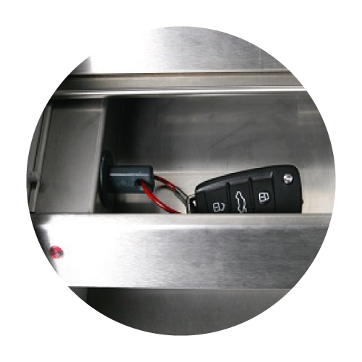
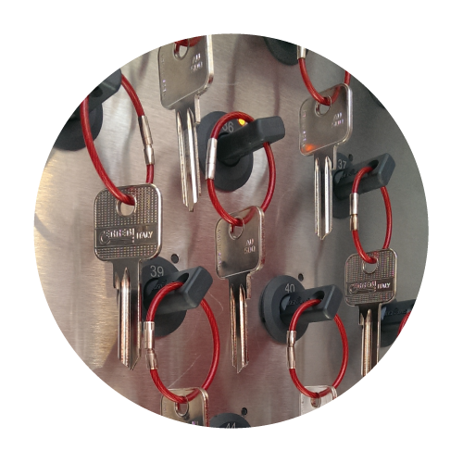

Hardware – Modulares System
Einheitliches, erweiterbares Grundraster
Mehr als 10 verschiedene Module
Mechanische Notentriegelung
Aufsteller, Wandmontage, Wandeinbau
Notes:
different variants of modules
mechanic emergency unlock
Free-standing, wall-mounting or integrated into wall

Slide 8
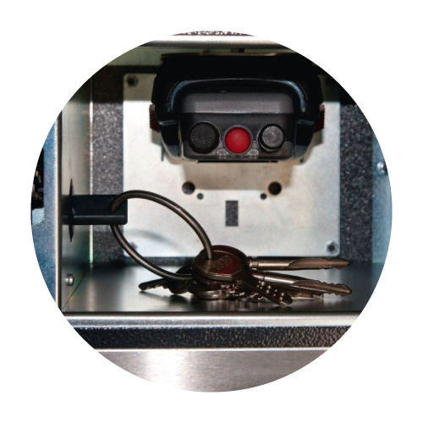

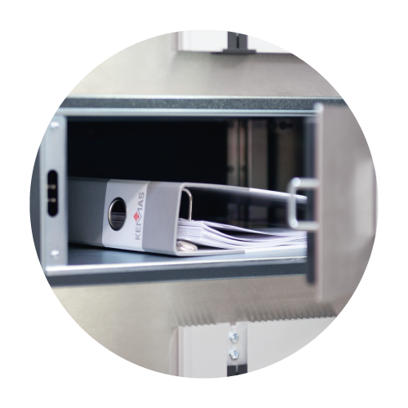

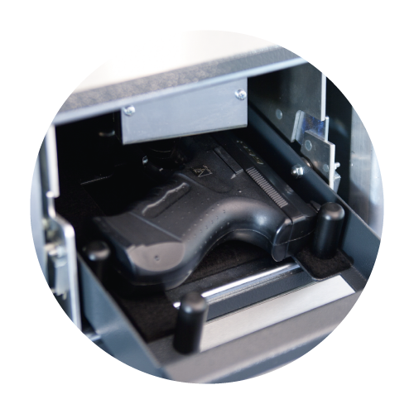
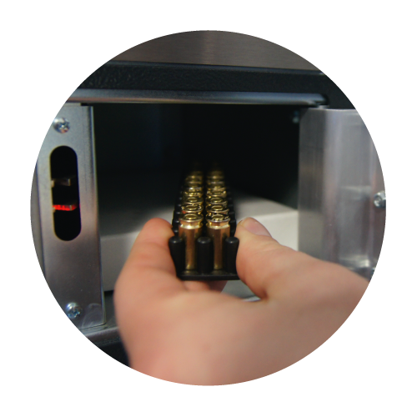
Hardware – Fachanlagen
Grundgrößen small, midi und large
Kombination verschiedener Fachgrößen
Objektüberwachung mit RFID pro Fach
Ausstattungsvarianten mit LAN-Anschluss, Steckdose u.a.
Notes:
Basic sizes small, midi and large
Multiple combinations of depot sizes per pillar possible
Asset monitoring through RFID (per depot)

Slide 9




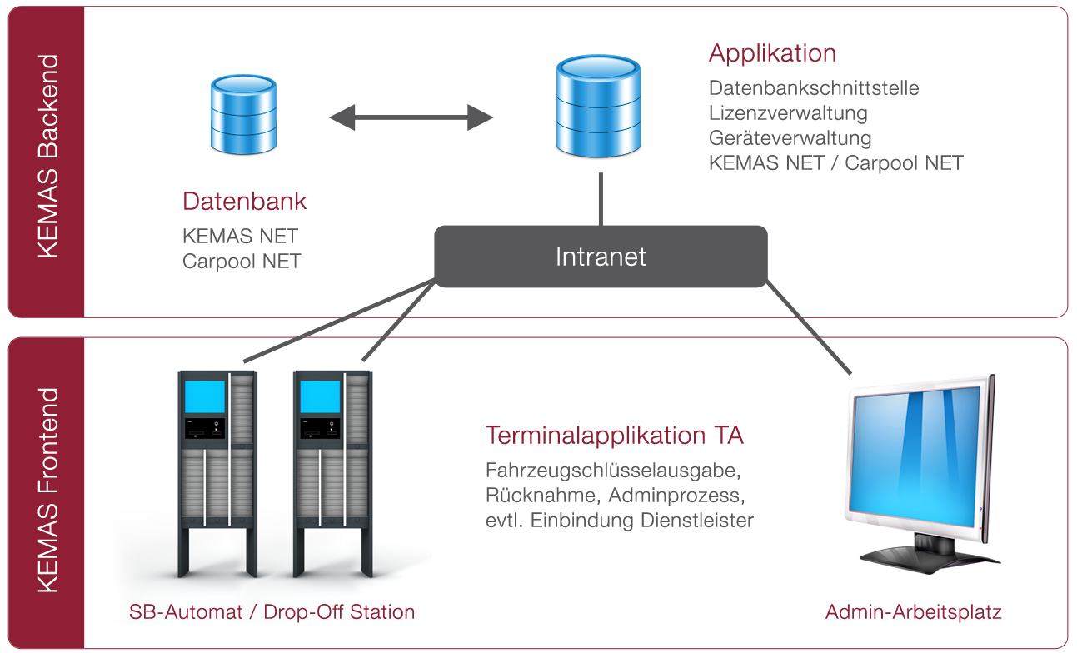












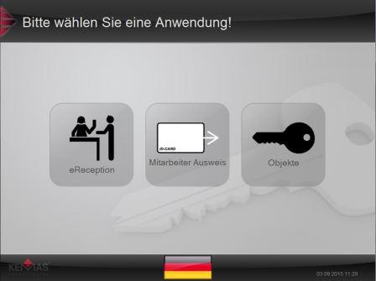
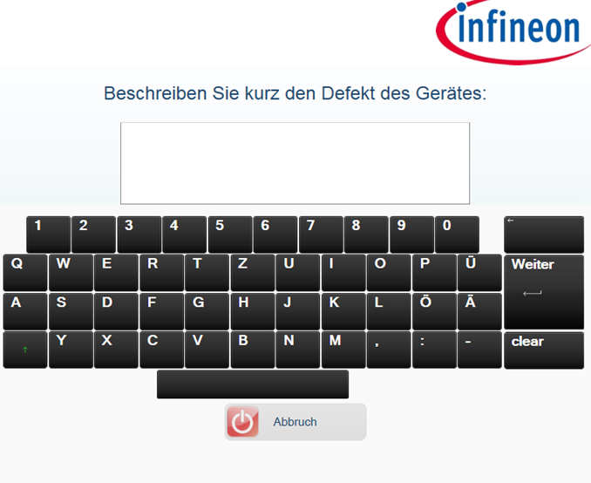
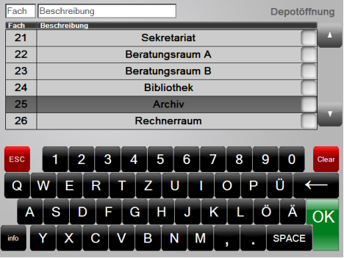
KEMAS Software-Plattform – Überblick
Administration Personalstammdaten
Berechtigungsmanagement für Nutzer
Rollendefinition
Verwaltung von KEMAS-Geräten/Systemen
Lizenzverwaltung
Einrichtung von Mandanten
Elektronisches Protokoll
Reportgenerierung
Services/
Schnittstellen
Software-Plattform
KEMAS NET®
(Backend)
Web-applikationen
(Backend)
Terminal-applikationen
(Frontend)

Slide 10


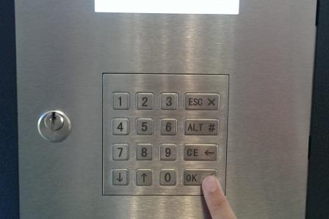



Personenidentifikation
Identifikationskarte
Chip
PIN oder TAN
QR-Code
Biometrie
  Fingerprint
  Iris
  Face: Gesichtsmerkmal und Bildvergleich

Slide 11
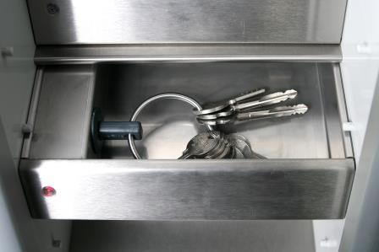
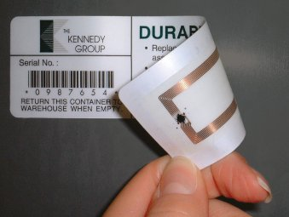

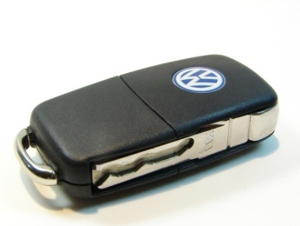

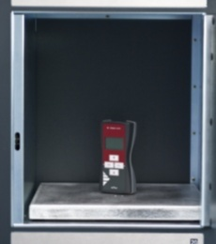
Objektidentifikation
Externe RFID (Tag, Label)
Mechanisch
Interne RFID
(Ausweis, Kfz-Schlüssel)
Optische oder gravimetrische Klassifizierung

Slide 12


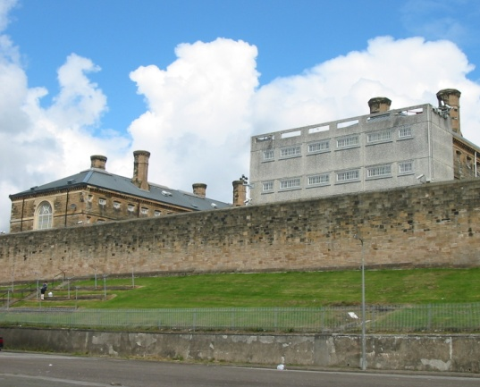
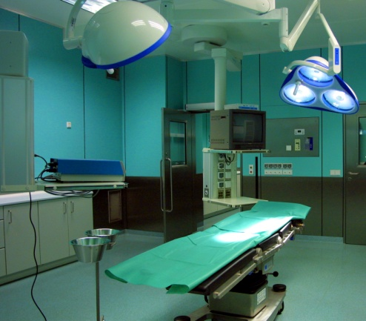
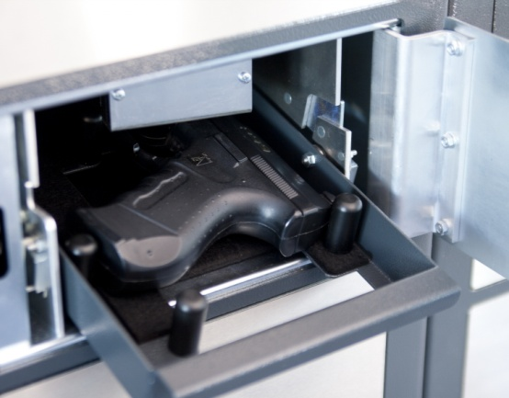



SECURITY
Sichere Zugriffsregelung und Verwahrung von materiellen Ressourcen

Slide 13

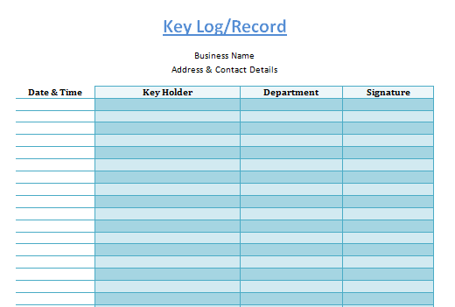
Management von Zutrittsmedien – Herausforderungen
Sind die Schlüssel sicher vor unberechtigtem Zugriff geschützt?
Ein Schlüssel ist nicht auffindbar. Wer hatte ihn zuletzt?
Wie kann die personal- und zeitaufwändige Ausgabe und Rücknahme optimiert werden?
Ist die Dokumentation der Schlüsselaus- und –rückgabe jederzeit nachvollziehbar?

Slide 14
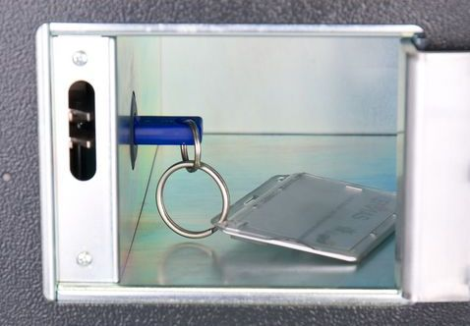
Management von Zutrittsmedien – Lösung
Verwaltung und Dokumentation von Zugriffsberechtigungen
Mandantschaften für große Firmenstrukturen
Zugriffsregelung für Fremdfirmen und Besucher
Permanente elektronische Dokumentation aller Vorgänge
Integrierte Sicherheit durch Schnittstellen

Slide 15
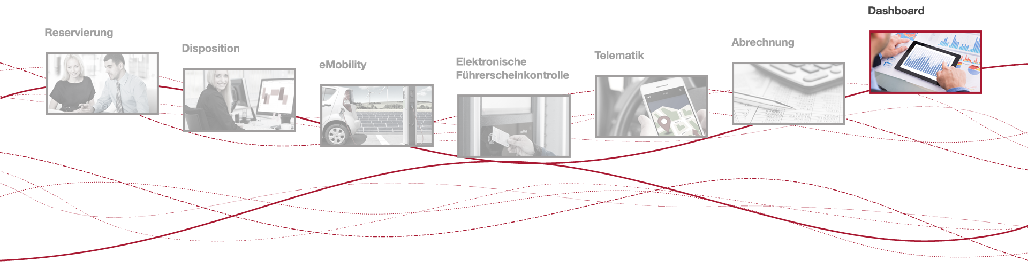

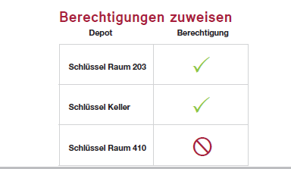
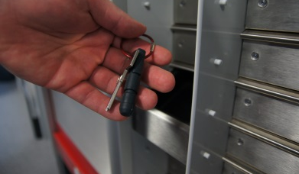
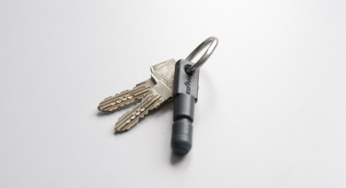
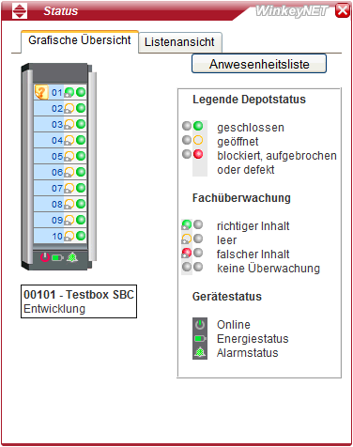
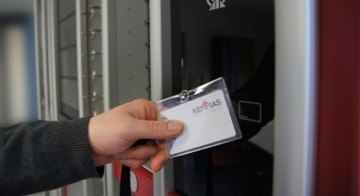
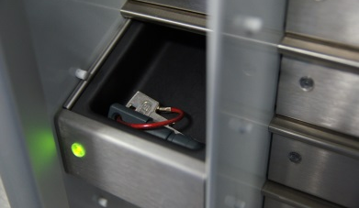
Management von Zutrittsmedien – Workflow
Elektronisches Protokoll ablegen
Berechtigungen
zuweisen
Schlüssel mit RFID-Tag hinterlegen
Schlüssel zurück geben
Mit Chip, Ausweis o. PIN identifizieren
Status online
einsehen
Schlüssel
entnehmen
Video

Slide 16
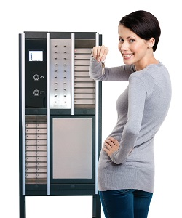

Management von Zutrittsmedien – Nutzen
Flexibles Zugriffs- und Berechtigungskonzept
Zweck- und funktionsgebundene Ausgabe von Zutrittsmedien
Entlastung von Empfangspersonal und Nutzern durch transparente Dokumentation
Reduzierung der Umlaufmenge senkt Verlust- und Missbrauchsrisiko

Slide 17

Handling von Waffen – Herausforderungen
Ist die Waffe sicher aufbewahrt?
Wer darf auf welche Waffe zugreifen?
Welche Waffen sind aktuell durch welche Mitarbeiter im Einsatz?
Werden Waffen und Munition entsprechend der gesetzlichen Anforderungen getrennt aufbewahrt?
Wie können weitere Ausrüstungsgegenstände verwaltet und übergeben werden?

Slide 18
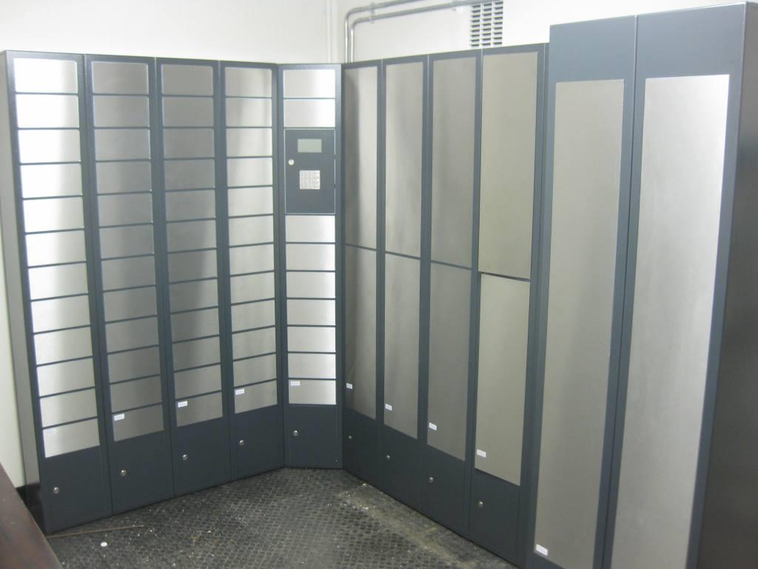

Handling von Waffen – Lösung
Vereinzelung von Lang- und Kurzwaffen
Eindeutige Identifizierung der Dienstwaffen im Fach
mittels RFID-Tag
Manipulationsfreie Aus- und Rückgabe durch
eindeutige Benutzerberechtigungen
Entnahmenachweis durch elektronisches Protokoll
Getrennte Verwahrung von Waffe und Magazin
Munitionskontrolle durch Gravimetrie

Slide 19
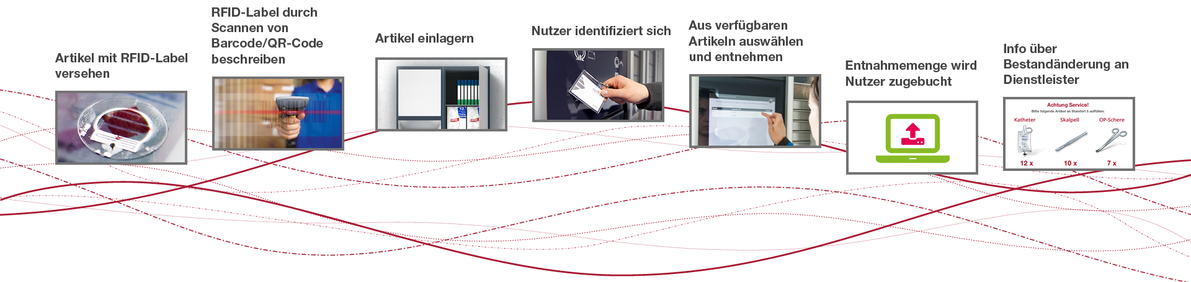
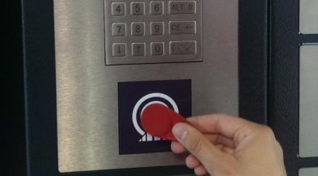
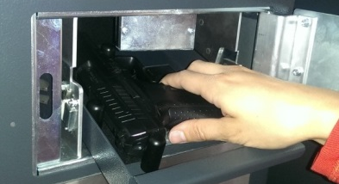



Handling von Waffen – Workflow 1
Berechtigungen
zuweisen
Am Waffenschrank identifizieren
Waffe und Magazin entnehmen
Depotstatus einsehen
Waffe labeln und Depot zuordnen
Waffe und Munition vereinzeln
Transparenter Einsatznachweis

Slide 20
Handling von Waffen – Nutzen
Schnelle Übersicht über den Verbleib der Schusswaffen in der Depotstelle
Berechtigungskonzept sorgt für klare Verantwortlichkeiten
Transparenter Einsatznachweis sowie eindeutige Zuordnung von Waffe zu Nutzer
Klare und lückenlose Protokollierung von Entnahme und Rückgabe
Erhöhte Sicherheit durch getrennte Aufbewahrung von Waffe und Munition (vom Gesetzgeber vorgeschrieben)
Vereinzelung von Kurz- und Langwaffen (vom Gesetzgeber nicht vorgeschrieben)

Slide 21
Handling von Funkgeräten – Herausforderungen
Funkgeräte als wichtiges Kommunikationsmittel und „Lebensversicherung“ für Bedienstete
Zentrale Ablage von Kommunikationseinrichtungen
„liebloser“ Umgang führt zu Beschädigungen
Schwund von Personennotrufgräten
Nachbeschaffungskosten durch Ersetzen von funktionsuntüchtigen Personennotrufgeräten
Wie sind Ursache oder Verursacher festzustellen?

Slide 22


Handling von Funkgeräten – Lösung
Zugriff durch einheitliches Berechtigungskonzept beschränken
Zugriff nur nach Identifikation des Nutzers
Fachanlagen als zentraler Aufbewahrungsort
Integriertes Ladegerät zum Aufladen des PNG
Kombilösung für JVAs (Funkgerät und Zellenschlüssel)
Alle Aus- und Rückgaben werden im elektronischen Pfortenbuch automatisch geloggt

Slide 23


Handling von Funkgeräten – Workflow
Elektronisches Protokoll ablegen
PNGs und Schlüssel Depots zuweisen
Berechtigungen
einrichten
Rückgabe und Mitnahmekontrolle
Mit Chip, Ausweis o. PIN identifizieren
Status online
einsehen
PNG und Schlüssel
entnehmen

Slide 24
Handling von Funkgeräten – Nutzen
Geordnete und geschützte Aufbewahrung von PNGs und Funkgeräten
Zugriff nur für berechtigte Personen
Gewährleistung der Einsatzbereitschaft der Funkgeräte durch integrierte Ladeschalen
Sorgsamerer Umgang durch die Mitarbeiter
Weniger Schwund bedeutet geringere Nachbeschaffungskosten

Slide 25


Handling von Werk- und Prüfzeugen - Herausforderungen
Wie viele Werkzeuge und Arbeitsmittel verwalten wir?
Wie viel kostet der Nachkauf von Werkzeugen aufgrund von Schwund oder Schäden?
Welche Geräte sind gerade von wem in Benutzung?
Wo werden die Werkzeuge aufbewahrt?
Welche Arbeitsmittel werden intensiv, welche kaum genutzt?
Wie können wir Mängel zentral dokumentieren und eine schnellstmögliche Instandsetzung der Werkzeuge auslösen?
Bilder: © Infineon Technologies

Slide 26

Handling von Werk- und Prüfzeugen - Lösung
Bestandsmanagement mit RFID
Zugriffsregelung für Mitarbeiter
Bedarfsplanung durch Buchungsplattform
Self-Service-Stationen zur Übergabe rund um die Uhr
Revisionssicheres Schlüsselmanagement
(z. B. Maschinenschlüssel, Werkzeugschränke)
Umlaufmengen und Kosten reduzieren

Slide 27





Handling von Werk- und Prüfzeugen - Workflow
Zustand
angeben
Werkzeug
reservieren
Am Terminal
identifizieren
Werkzeug
zurückgeben
Reservierung
auswählen
Wartungsarbeiten
durchführen
Werkzeug
entnehmen

Slide 28

Handling von Werk- und Prüfzeugen - Nutzen
24/7-Verfügbarkeit
Reduzierung der Umlaufmenge durch Sharing und Auslastungsanalysen
Minimierung von Schwund und Kosten für Neubeschaffung
Kurze Reaktionszeiten durch Mängelerfassung am Automat
Vermeidung von Behinderungen im Arbeitsablauf
Sichere und zentrale Aufbewahrung der Geräte

Slide 29

Rezeption – Herausforderungen
Wie können unbemannte Werkstore und Eingänge trotzdem als „Ansprechpartner“ für Mitarbeiter, Besucher und Dienstleister fungieren?
Wie kann Personal von administrativen Aufgaben entlastet werden?
Wie können benötigte Ressourcen effizient disponiert und personalfrei ausgegeben werden?
Wie können Prozesse nachweislich dokumentiert werden?

Slide 30



Elektronische Rezeption – Lösung
Zutrittsregelung für Fremdfirmen
Management von Besucherausweisen
Sharing von Arbeitsmitteln für Mitarbeiter
Video

Slide 31











„Elektronische Rezeption“ – Multi-Applikationen
Übergabe von Zutrittsmedien für Dienstleister und Mitarbeiter
Registrierung von Besuchern und Ausgabe von Besucherausweisen
Klares Berechtigungsmanagement
SEC
Buchung und Disposition von Fahrzeugen
Ausgabe von Fahrzeugschlüsseln, -dokumenten oder Navigationsgeräten
Elektronische Führerscheinkontrolle
Informationsdrehscheibe und Statusabfragen (z.B. Parkplatz, Mängel)
MOB
LOG
Organisation und Übergabe von Spezialwerkzeugen, Messgeräten etc.
Intelligente Wäscheausgabeautomaten
Postverteilung
Übergabe von Dokumenten

Slide 32
Nutzen
Entlastung des Empfangspersonals von Routinetätigkeiten
Zugangsregelung für nicht besetzte Werkseingänge
Elektronische Aus- und Rückgabe von Schlüsseln, Ausweisen und Arbeitsmitteln
Online-Anmeldung von Besuchen und Terminen
Protokollierte, nachweisbare und somit transparente Übergabeprozesse
Einsatz auch außerhalb der Betriebszeiten

Slide 33







MOBILITY
Verfügbarkeit von Mobilität und effiziente Bewirtschaftung von Fuhrparks

Slide 34
Fuhrpark mit Poolfahrzeugen – Herausforderungen
KEMAS Konzept: dezentral
Optimale Disposition und bestmögliche Auslastung
Nachweis über Fahrzeugnutzung (Wer? Wann? Wohin? Warum?)
24/7 Verwaltung und Übergabe der Fahrzeugschlüssel
Ordnungsgemäße Dokumentation
Rückverfolgung von Schäden
Führerscheinkontrolle zur Einhaltung der Halterhaftung

Slide 35


Poolfahrzeugmanagement - Lösung
KEMAS Konzept: dezentral
Verwaltung Fahrzeugstammdaten
Buchen von Mobilität über Reservierungsplattform (Intranet / Online / am SB-Automaten)
Automatische Disposition nach Optimierungskriterien
Ausfallsteuerung
Abholung und Rückgabe von Fahrzeugschlüsseln, Fahrzeugpapieren etc. am SB-Automaten
Schadenabfrage bei Rückgabe
Elektronisches Fahrtenbuch

Slide 36

Poolfahrzeugmanagement – Workflow
Video

Slide 37


Poolfahrzeugmanagement – Nutzen
Permanenter Überblick über Verfügbarkeit und Auslastung der Poolfahrzeuge
Optimierung der Fahrzeugauslastung und langfristige Kostensenkung
Reduzierung des Dispositionsaufwands durch automatisierte Reservierung und Disposition
Personalfreie Übergabe der Fahrzeugschlüssel und anderer Ressourcen
Dashboard für Fuhrparkkennzahlen auf einen Blick
Elektronisches Fahrtenbuch

Slide 38


Führerscheinkontrolle – Herausforderungen
Halterhaftung: Prüfung der Original-Führerscheine aller Personen notwendig, welche in einer Unternehmung ein Fahrzeug führen dürfen
(Allgemein empfohlen: zweimal jährlich)
Für Fuhrparkverantwortliche ist die manuelle Führerscheinkontrolle meist:
  personal- und zeitaufwendig
  bürokratisch und intransparent
  fehlerbehaftet
© FirmenAuto
© Flottenmanagement

Slide 39


Elektronische Führerscheinkontrolle – Lösung
Anbringung UHF-RFID-Label ohne Überdeckung anderer Eintragungen auf dem Führerschein
Label wird nicht beschrieben
Zuordnung Label-ID zu Mitarbeiter und Erfassung Führerscheindaten
Festlegung Kontrollintervalle
elektronische Dokumentation der Führerscheinkontrollen
Label wird bei Entfernen unbrauchbar

Slide 40

Elektronische Führerscheinkontrolle – Workflow

Slide 41

Elektronische Führerscheinkontrolle – Nutzen
Erfüllung Halterhaftung über elektronisches System
Ordnungsgemäße Dokumentation gegenüber Behörden und Innenrevision
Daten bleiben im Unternehmen da inhouse-Lösung
beliebig viele Prüfintervalle für individuelle Kontrollzeiträume nach Personengruppen
Begrenzung der Protokolle (nach Anzahl und Alter)
Einmalige Investition, keine Folgekosten
einfache Handhabung und Aufwandsreduzierung

Slide 42








LOGISTICS
Video
Wirtschaftliche Nutzung und bedarfsgerechte Verfügbarkeit von Ressourcen

Slide 43
KEMAS Textillogistik
KEMAS texLOG®
» UHF-RFID-basierte Textilmanagement
» Mehr Effizient und Transparenz

Slide 44
KEMAS texLOG – Herausforderungen
Wie hoch ist unser Wäschebestand und was ist der eigentliche Bedarf?
Wie behalten wir die textilen Umlaufmengen im Blick?
Hat der Kunde das Hygienemanagement im Griff?
Wie können die verfügbaren Flächen für das Management von Berufskleidung optimal genutzt werden?

Slide 45


KEMAS texLOG – Kernkomponenten
UHF-RFID-Kennzeichnung von Textilien
Software zur textilen Bestandsverwaltung und -logistik
Kopplung von
  Ausgabe- und Rückgabesystemen beim Kunden
  mit Erfassungspunkten in der Wäscherei
Anbindung an andere Systeme (z.B. ERP-Software)

Slide 46

KEMAS texLOG – Workflow
Video Nutzerprozess

Slide 47

KEMAS texLOG – Raumlösung
Zutrittskontrollpunkt (z.B. Drehkreuz)
Betreten des Raums nach Identifikation des Nutzers
UHF-RFID-Personenschleuse als intelligenter Ausgang
Anzahl mitgeführter Textilien wird erfasst
Bestückung des Raums über Personenschleuse

Slide 48


KEMAS texLOG – Schranklösung
Intelligente Ausgabeschränke
UHF-Rückgabeschrank für Wäschesäcke
UHF-Rückgabeeinheit für Wäschewagen

Slide 49
Nutzen für den Endkunden
Verfügbarkeit rund um die Uhr
Einfache Bedienerführung für Nutzer
Reduzierung von Schwund und Verlust
Permanente Inventarisierung
Überblick über Textilbestand in Echtzeit
Auswertung von aussagekräftigen Nutzungsdaten für Bedarfsoptimierung und Ermittlung von Versorgungskosten
Elektronisches Logbuch für Transparenz aller Vorgänge

Slide 50










Integration – Schnittstellen und Datenaustausch
Zutrittskontrolle
@
Alarmmelder
…
…
Notes:
Dadurch lassen sich Sicherheit und Automation im täglichen Handeln nahtlos umsetzen.
Zwangsabläufe vermeiden Fehler
ohne Medienbrüche verfüg- und kombinierbar und bilden die Grundlage für Steigerungen in Effizienz und Effektivität.
Standardverfahren verfügbar:
CSV - Import von Personalstammdaten
XML - Import / Export von Stammdaten und Berechtigungen
Webservice - Bibliothek für Stammdaten, Berechtigungen und Aktionen
OPC Server - Darstellung von Alarmen und Events
LDAP - Import von Personalstammdaten und Systemzuständen
NFC - Abgleich von systemspezifischen Merkmalen, Daten (Personen,- Aktionsbezogen)

Slide 51

REFERENZEN Automobil- und Zulieferbranche
REFERENZEN Banken und Versicherungen
REFERENZEN Industrie
REFERENZEN Kommunen, Stadtwerke und Energieversorger
REFERENZEN

Slide 52




KEMAS CI-Kundenbeispiele

Slide 53
Was KEMAS auszeichnet
Prozessorientierte Lösungen
Ganzheitliche Projektbetrachtung
Alles aus einer Hand
Einbindung aktuellster Technologien
Nachhaltigkeit für Kunden durch Erweiterbarkeit der Lösung, technische Betreuung und Support
Qualität
Marktführer mit 25-jähriger Erfahrung

Slide 54


Visitenkarte
KEMAS GmbH
Wüstenbrander Straße 9
09353 Oberlungwitz
GERMANY
Vielen Dank für Ihre Aufmerksamkeit!
Silke Offizier
Vertriebsbereichsleiterin
mob: +49 173 6485755
fax: +49 3723 69 44 44
s.offizier@kemas.de
www.kemas.de

